Slide 1
Conjunctuur
Bestedingen (of: effectieve vraag)
Anti-cyclisch begrotingsbeleid (of pro-cyclisch)
Automatische stabilisatoren
Begrotingstekort
Financieringstekort
Binnenlandse liquiditeitenmassa
Bezettingsgraad

Slide 2
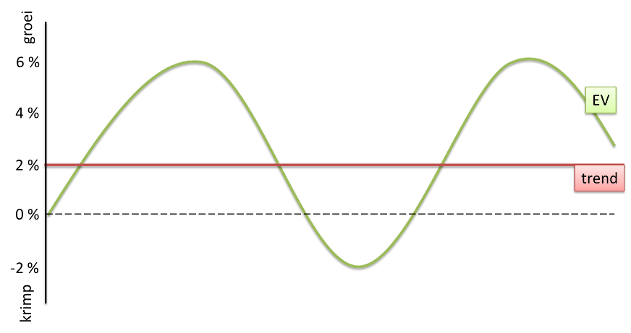
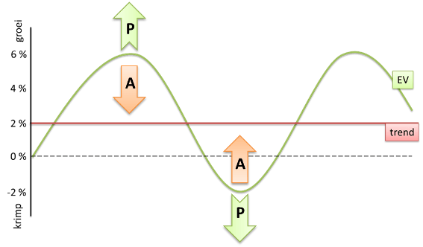
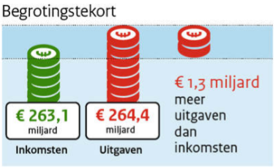
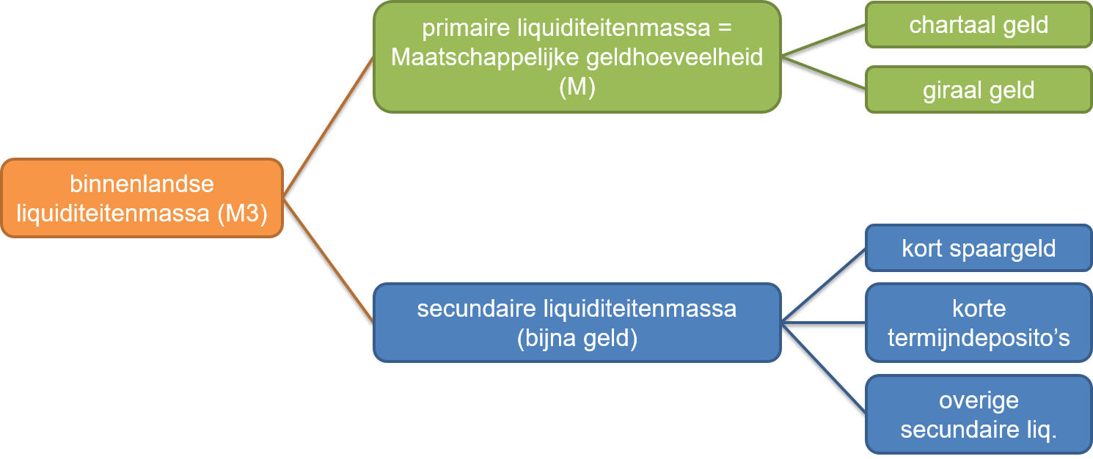
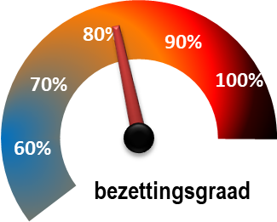
Bestedingen
Conjunctuur
of: effectieve vraag De totale vraag naar goederen en diensten in een land in een bepaalde periode, voor zover die vraag beslag legt op productiefactoren in dat land.
EV = C + I + O + E – M
C = particuliere consumptie I = particuliere investeringen O = overheidsbestedingen (O_{C} + O _{I}) E = export M = import
vraagzijde van de economie. Bepaalt op korte termijn de omvang van de productie en werkgelegenheid.
Hoogconjunctuur: hoge inflatie Laagconjunctuur: hoge werkloosheid
Automatische stabilisatoren
Anti-cyclisch begrotingsbeleid
bestaande ‘regelingen / instituties’ die een automatisch anticyclisch effect hebben.
Progressieve belasting Bij hoogconjunctuur stijgt het inkomen → burgers betalen automatisch een groter deel van hun inkomen aan belastingen → de extra bestedingen zullen iets worden afgeremd.
Inkomensafhankelijke uitkeringen Bij laagconjunctuur verliezen mensen baan/inkomen → nog minder bestedingen. Uitkeringen beperken de daling van het inkomen en de bestedingen.
wanneer de overheid haar begroting (B – O) inzet om de conjunctuurgolf af te zwakken.
Bij laagconjunctuur: belastingen verlagen en/of overheidsbestedingen verhogen.
procyclisch = golfbeweging versterken
Financieringstekort
Begrotingstekort
1. bedrag waarmee de staatsschuld (in een jaar) stijgt
2. begrotingstekort - aflossingen
1. bedrag dat de overheid in een jaar moet lenen.
2. inkomsten – uitgaven of (B-O)
≠ begrotingstekort: bedrag dat de overheid moet lenen
≠ financieringstekort: bedrag dat de staatsschuld stijgt
Binnenlandse liquiditeitenmassa
Bezettingsgraad
bestaat uit de som van alle primaire (M) en secundaire liquiditeiten in handen van het publiek.
geeft aan in welke mate de productiecapaciteit wordt gebruikt.
$$\frac{\text{werkelijke} \text{productie}}{\text{productiecapaciteit}}\text{×}\text{100\%}$$
Lage bezettingsgraad= hoge werkloosheid
Hoge bezettingsgraad= hoge inflatie

Slide 3
Maatschappelijke geldhoeveelheid
Giraal geld
Verkeersvergelijking van Fisher (kwantiteitstheorie)
Conjuncturele werkloosheid
Geldillusie
Geldschepping
Inflatie
Inverdieneffect

Slide 4
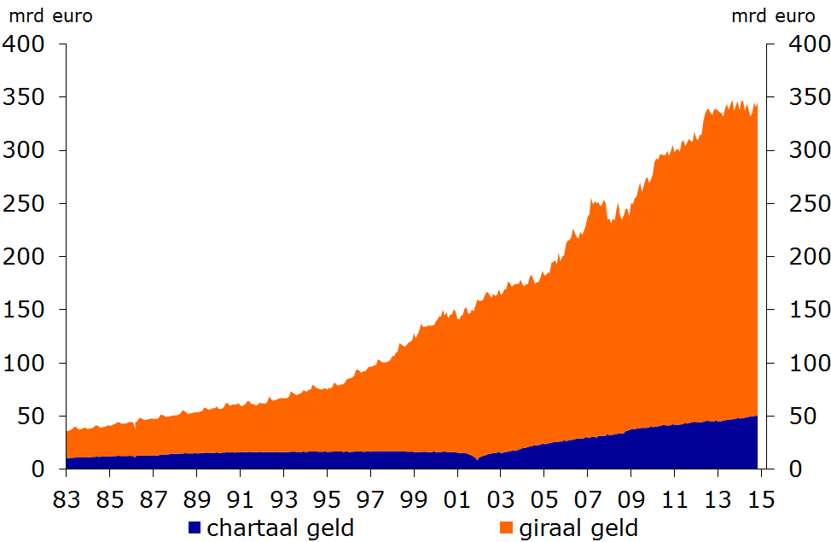
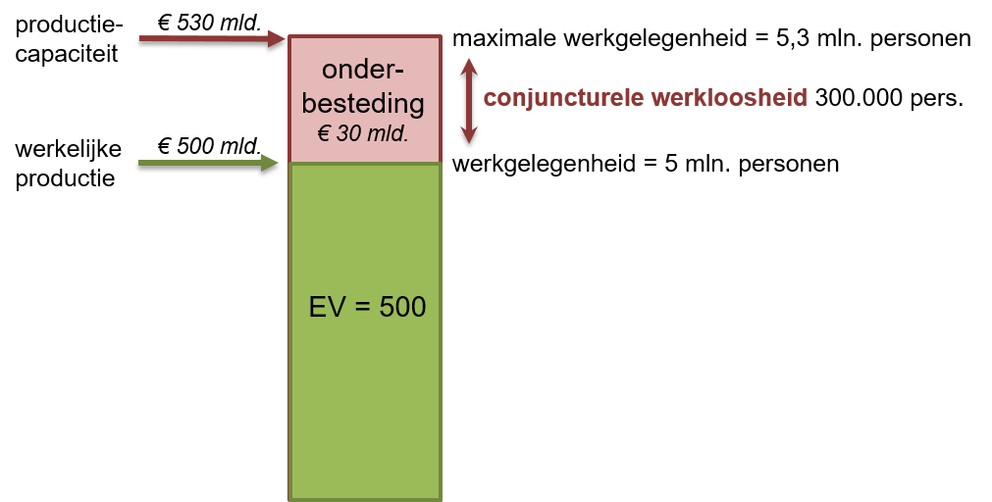
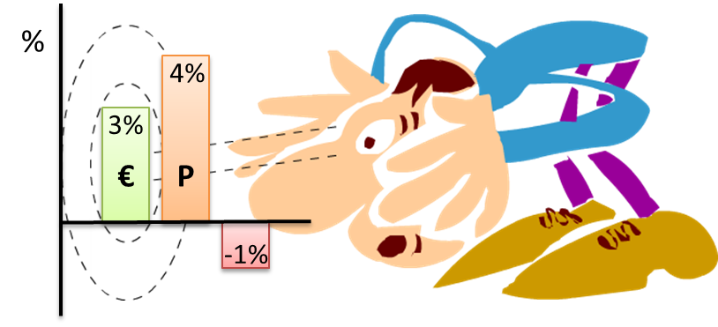
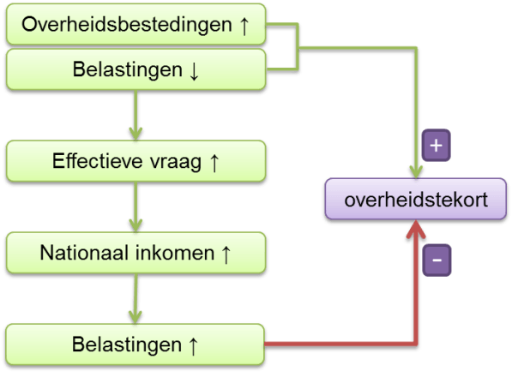
Maatschappelijke geldhoeveelheid
Giraal geld
(M) omvat alle chartale en girale geld in handen van het publiek.
Publiek: iedereen, behalve banken en overheid.
is onmiddellijk opeisbare tegoed bij een geldscheppende bank, waarmee je iemand rechtstreeks kan betalen.
Dus: alle betaalrekeningen van het publiek.
Conjuncturele werkloosheid
Verkeersvergelijking van Fisher
werkloosheid veroorzaakt door onderbesteding (bestedingen < productiecapaciteit)
M × V = P × T
uitgegeven = waarde verhandelde bedrag goederen
M = maatschappelijke geldhoeveelheid V = omloopsnelheid (meestal constant) P = gemiddeld prijsniveau T = verhandelde hoeveelheid goederen
Bij bereiken productiecapaciteit kan T niet meer stijgen, dan zal P stijgen (inflatie)
Geldschepping
Geldillusie
het vergroten van de maatschappelijke geldhoeveelheid.
Girale kredietverlening banken = banken schrijven giraal geld erbij
Transformatie = omzetten van (bijvoorbeeld) vreemde valuta of spaargeld in giraal/chartaal geld.
is de neiging van mensen om over geld in nominale en niet in reële (koopkracht) termen te denken.
Inverdieneffect
Inflatie
wanneer de overheid de economie wil stimuleren, zal een deel van de extra uitgaven via extra belastinginkomsten wordt terugverdiend.
een stijging van het algemeen prijspeil.
Belangrijkste oorzaken zijn overbesteding en/of stijging van de productiekosten.
consumentenprijsindexcijfer (CPI)

Slide 5
Kapitaalmarkt
Investeren
Vermogensmarkt
Liquiditeitsval
Loonstarheid
Prijsstarheid
Open economie
Overheidsbestedingen

Slide 6
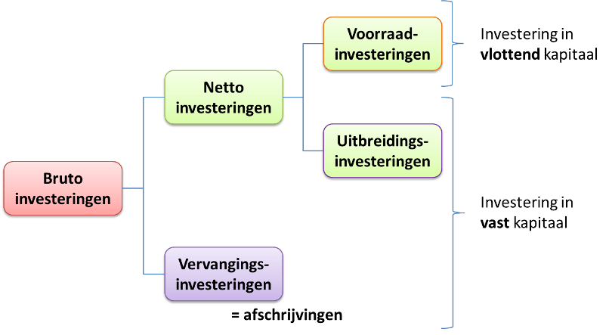
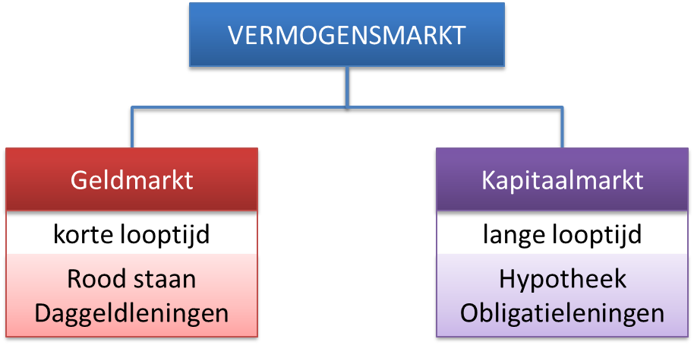
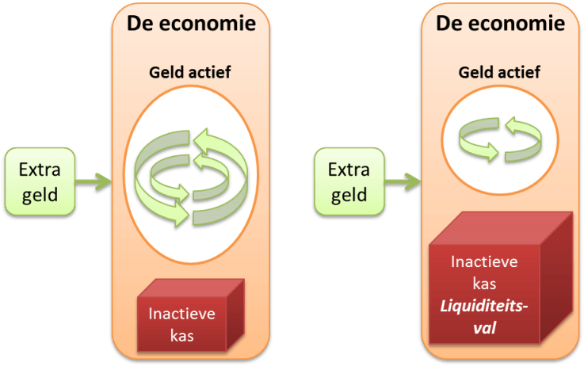
Investeren
Kapitaalmarkt
aanschaffen van kapitaalgoederen (productiemiddelen) door bedrijven of de overheid.
het geheel van vraag naar en aanbod van financiële middelen met een lange looptijd.
Liquiditeitsval
Vermogensmarkt
als een toename van de maatschappelijke geldhoeveelheid terecht komt in inactieve kassen.
Fisher: een stijging van M, wordt gecompenseerd door een daling van V, zodat er geen effect is op de bestedingen (M×V) en dus ook niet op de reële economie (P×T).
geheel van vraag naar- en aanbod van financiële middelen. De prijs op deze markt is de rente.
Prijsstarheid
Loonstarheid
prijzen reageren niet / traag op veranderingen in vraag en aanbod.
Oorzaak:
vastliggen van prijzen in contracten
vastliggen van loonkosten (belangrijkste onderdeel van de prijs) in contracten (cao)
angst van producenten dat consumenten aankopen gaan uitstellen
betekent dat lonen op korte termijn niet/traag reageren op veranderingen op de arbeidsmarkt.
Oorzaak: lonen komen veelal tot stand door onderhandeling en worden dan vastgelegd in contracten met een bepaalde looptijd.
Overheidsbestedingen (O)
Open economie
deel van de overheidsuitgaven waarmee de overheid zelf beslag legt op productiefactoren.
een economie die veel handel met het buitenland heeft.
De openheid van een economie wordt gemeten door de invoer- en de uitvoerwaarde van het land uit te drukken als percentage van het bruto binnenlands product.

Slide 7
Recessie
Prijscompensatie
Productiecapaciteit
Reële inkomen
Multiplier
Monetair beleid effect op conjunctuur
Monetair beleid effect op wisselkoers
Monetair beleid instrumenten

Slide 8
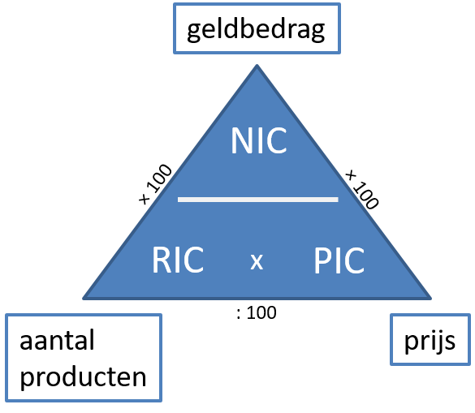
Prijscompensatie
Recessie
loonstijging die gelijk is aan de inflatie, zodat de koopkracht gelijk blijft.
conjunctuurfase die gekenmerkt wordt door (meerdere kwartalen van) teruglopende groei van de economische activiteiten.
reële inkomen
Reële inkomen
Productiecapaciteit
koopkracht inkomen uitgedrukt in de hoeveelheid goederen die ermee gekocht kan worden.
maximale productie van een bedrijf / land in een periode.
Bepaald door kwaliteit & kwantiteit van de productiefactoren (en de knelpuntsfactor).
bezettingsgraad
Monetair beleid (conjunctuur)
Multiplier
beleid ECB heeft via rente effect op de hoeveelheid geld die het publiek leent en daarmee op de bestedingen (en/of inflatie).
is een vermenigvuldigingsfactor die aangeeft in welke mate het nationaal inkomen verandert als een autonome besteding verandert.
Extra besteding → extra productie → extra inkomen → extra consumptie → extra
verkeersvergelijking Fisher
Monetair beleid (instrumenten)
Monetair beleid (wisselkoers)
Stimulerend beleid (inflatie verhogen):
Rente aan primaire banken verlagen (verruimt liquiditeit banken)
Schuldpapieren (obligaties) banken opkopen (verruimt liquiditeit banken)
Banken subsidiëren als ze geld uitlenen
Helikoptergeld (rechtstreeks geld geven aan publiek)
beleid ECB heeft via rente effect op de aantrekkelijkheid om in dat land te beleggen (‘sparen’).

Slide 9
Wisselkoersinterventie op de valutamarkt
Indirecte wisselkoersinterventie
Gevolgen wisselkoersstijging
Valutamarkt
Beroepsbevolking
Participatiegraad (deelnemingspercentage)
Structurele werkloosheid
Overdrachtsuitgaven

Slide 10
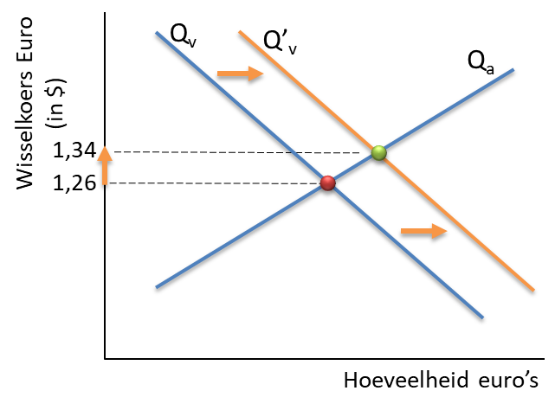
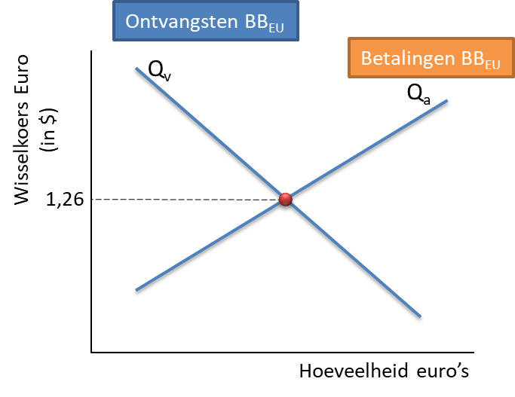
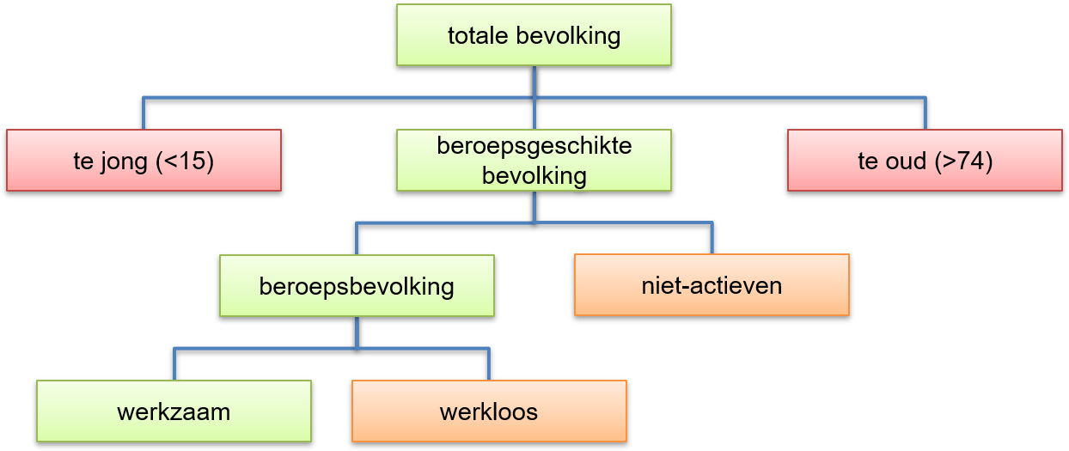
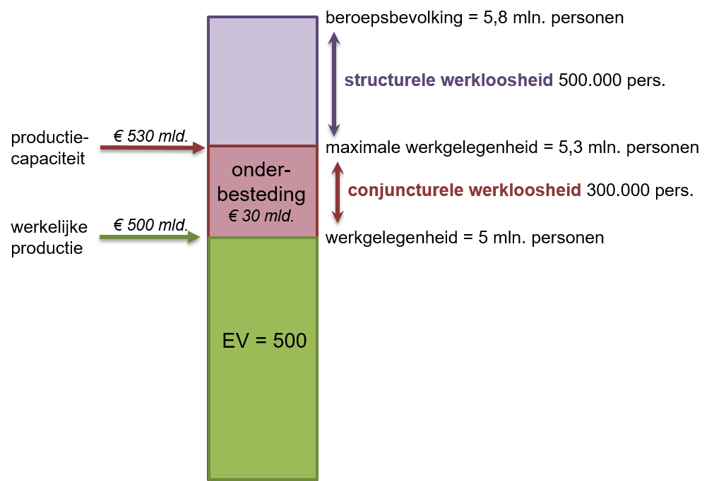
Indirecte wisselkoersinterventie
Wisselkoersinterventie (direct)
ingrijpen in de koersvorming op de valutamarkt door de geldmarktrente te wijzigen. Bijvoorbeeld: geldmarktrente ↑ → aantrekkelijker voor buitenlandse beleggers → vraag valutamarkt ↑ → wisselkoers ↑.
ingrijpen in de koersvorming op de valutamarkt door zelf valuta’s te kopen / verkopen. Bijvoorbeeld: aankopen eigen valuta (met valutareserves) → vraag valutamarkt ↑ → wisselkoers ↑
Gevolgen wisselkoersstijging
Valutamarkt
Wanneer er voor € 1 = $ 1,34 i.p.v. $ 1,10
trekt buitenlandse beleggers aan (indien er vrij verkeer van kapitaal is).
de concurrentiepositie verslechtert (bij gelijke binnenlandse prijzen worden producten voor het buitenland duurder).
import wordt goedkoper, hetgeen een drukkend effect heeft op de inflatie.
Het geheel van vraag naar en aanbod van (vreemde) valuta’s.
betalingsbalans
Participatiegraad
Beroepsbevolking
De bruto participatiegraad geeft aan hoeveel procent van de beroepsgeschikte bevolking behoort tot de beroepsbevolking.
$$\frac{\text{beroepsbevolking}}{\text{beroepsgeschikte} \text{bevolking}} \text{×}\text{ 100\%}$$
De netto participatiegraad geeft aan hoeveel procent van de beroepsgeschikte bevolking werkzaam is.
$$\frac{\text{werkzame} \text{deel} \text{beroepsbevolking}}{\text{beroepsgeschikte} \text{bevolking}} \text{×}\text{ 100\%}$$
alle personen in de leeftijd van 15 tot 75 die: betaald werk hebben, of die geen betaald werk hebben, maar recent naar betaald werk hebben gezocht en daarvoor direct beschikbaar zijn.
Overdrachtsuitgaven
Structurele werkloosheid
overheidsuitgaven zonder directe tegenprestatie van de ontvanger (bijvoorbeeld uitkering).
Met deze uitgaven legt de overheid zélf geen beslag op productiefactoren.
werkloosheid bij volledige bezetting van de productiecapaciteit.
Bijvoorbeeld:
kwantitatieve structurele wlh
kwalitatieve structurele wlh
frictie wlh

Slide 11
Welvaartsvaste uitkering
Waardevaste uitkering
Krappe arbeidsmarkt
Hoogconjunctuur
Laagconjunctuur
Bestedingsinflatie
…
…

Slide 12
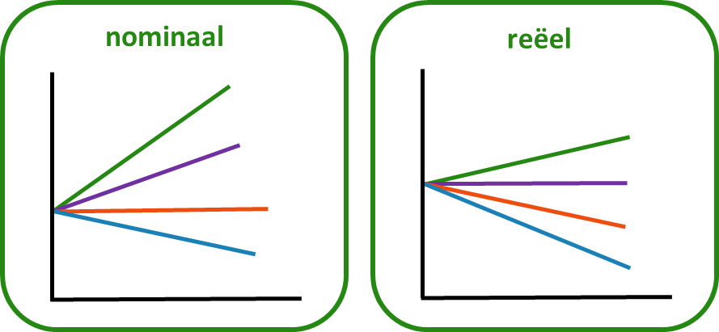
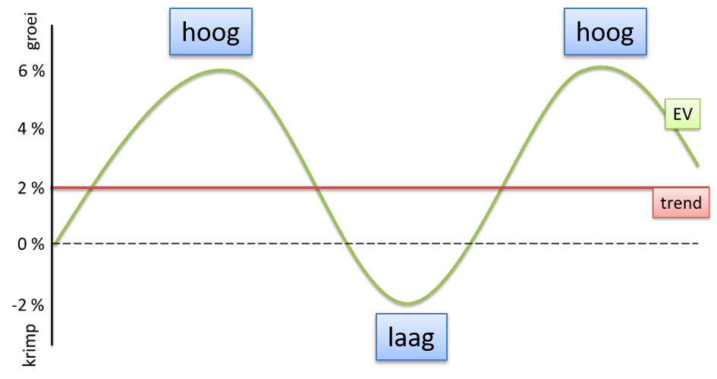
Waardevaste uitkering
Welvaartsvaste uitkering
uitkering waarvan de hoogte wordt aangepast aan de hoogte van de inflatie.
Koopkracht van de uitkering blijft constant.
Welvaartsvast – Waardevast – Bevriezen – Korten
uitkering waarvan de hoogte wordt aangepast aan de salarisontwikkeling.
Koopkracht van de uitkering stijgt mee.
Welvaartsvast – Waardevast – Bevriezen – Korten
Hoogconjunctuur
Krappe arbeidsmarkt
situatie waarbij de economische groei groter is dan gemiddeld (trendmatig).
Gevolgen:
relatief hoge inflatie (bestedings- en loonkosten)
krappe arbeidsmarkt
meer (nationaal) inkomen
grotere belastingopbrengsten overheid
als er weinig werkloosheid is en relatief veel openstaande vacatures.
Gevolg: werknemers hebben sterke onderhandelingspositie → relatief hoge loonstijgingen
Bestedingsinflatie
Laagconjunctuur
Inflatie veroorzaakt doordat de bestedingen de productiecapaciteit overtreffen.
situatie waarbij de economische groei lager ligt dan gemiddeld (trendmatig).
Gevolg:
hoge werkloosheid / ruime arbeidsmarkt
minder (nationaal) inkomen
lagere belastingopbrengsten
verkeersvergelijking Fisher
…
…
definitie
definitie

